Slide 1
9-12月考核汇报
导师：张杰 汇报人：苏奥琪

Slide 2
CONTENT
01、MMC固件开发
02、WR时钟测试
03、后续计划

Slide 3
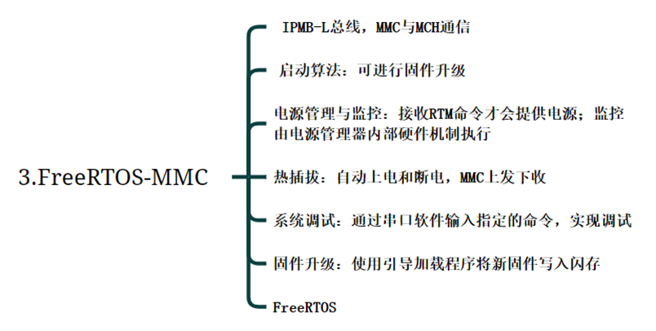
1. MMC固件开发
在基于RISC-V架构的MCU GD32VF103上实现了MicroTCA机箱AMC板卡的模块管理控制固件
1

Slide 4
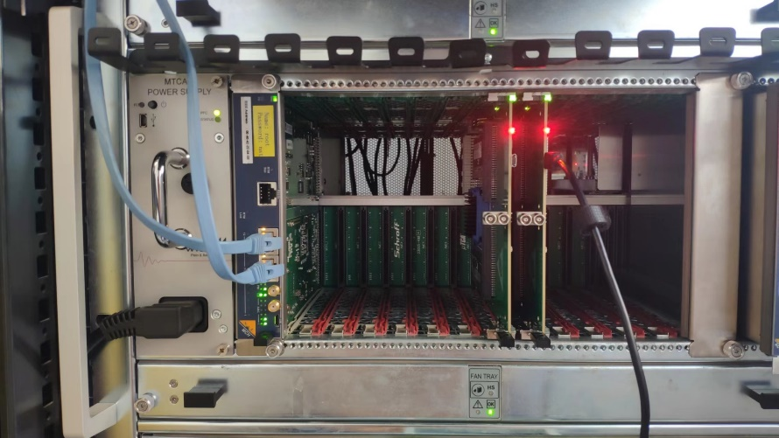
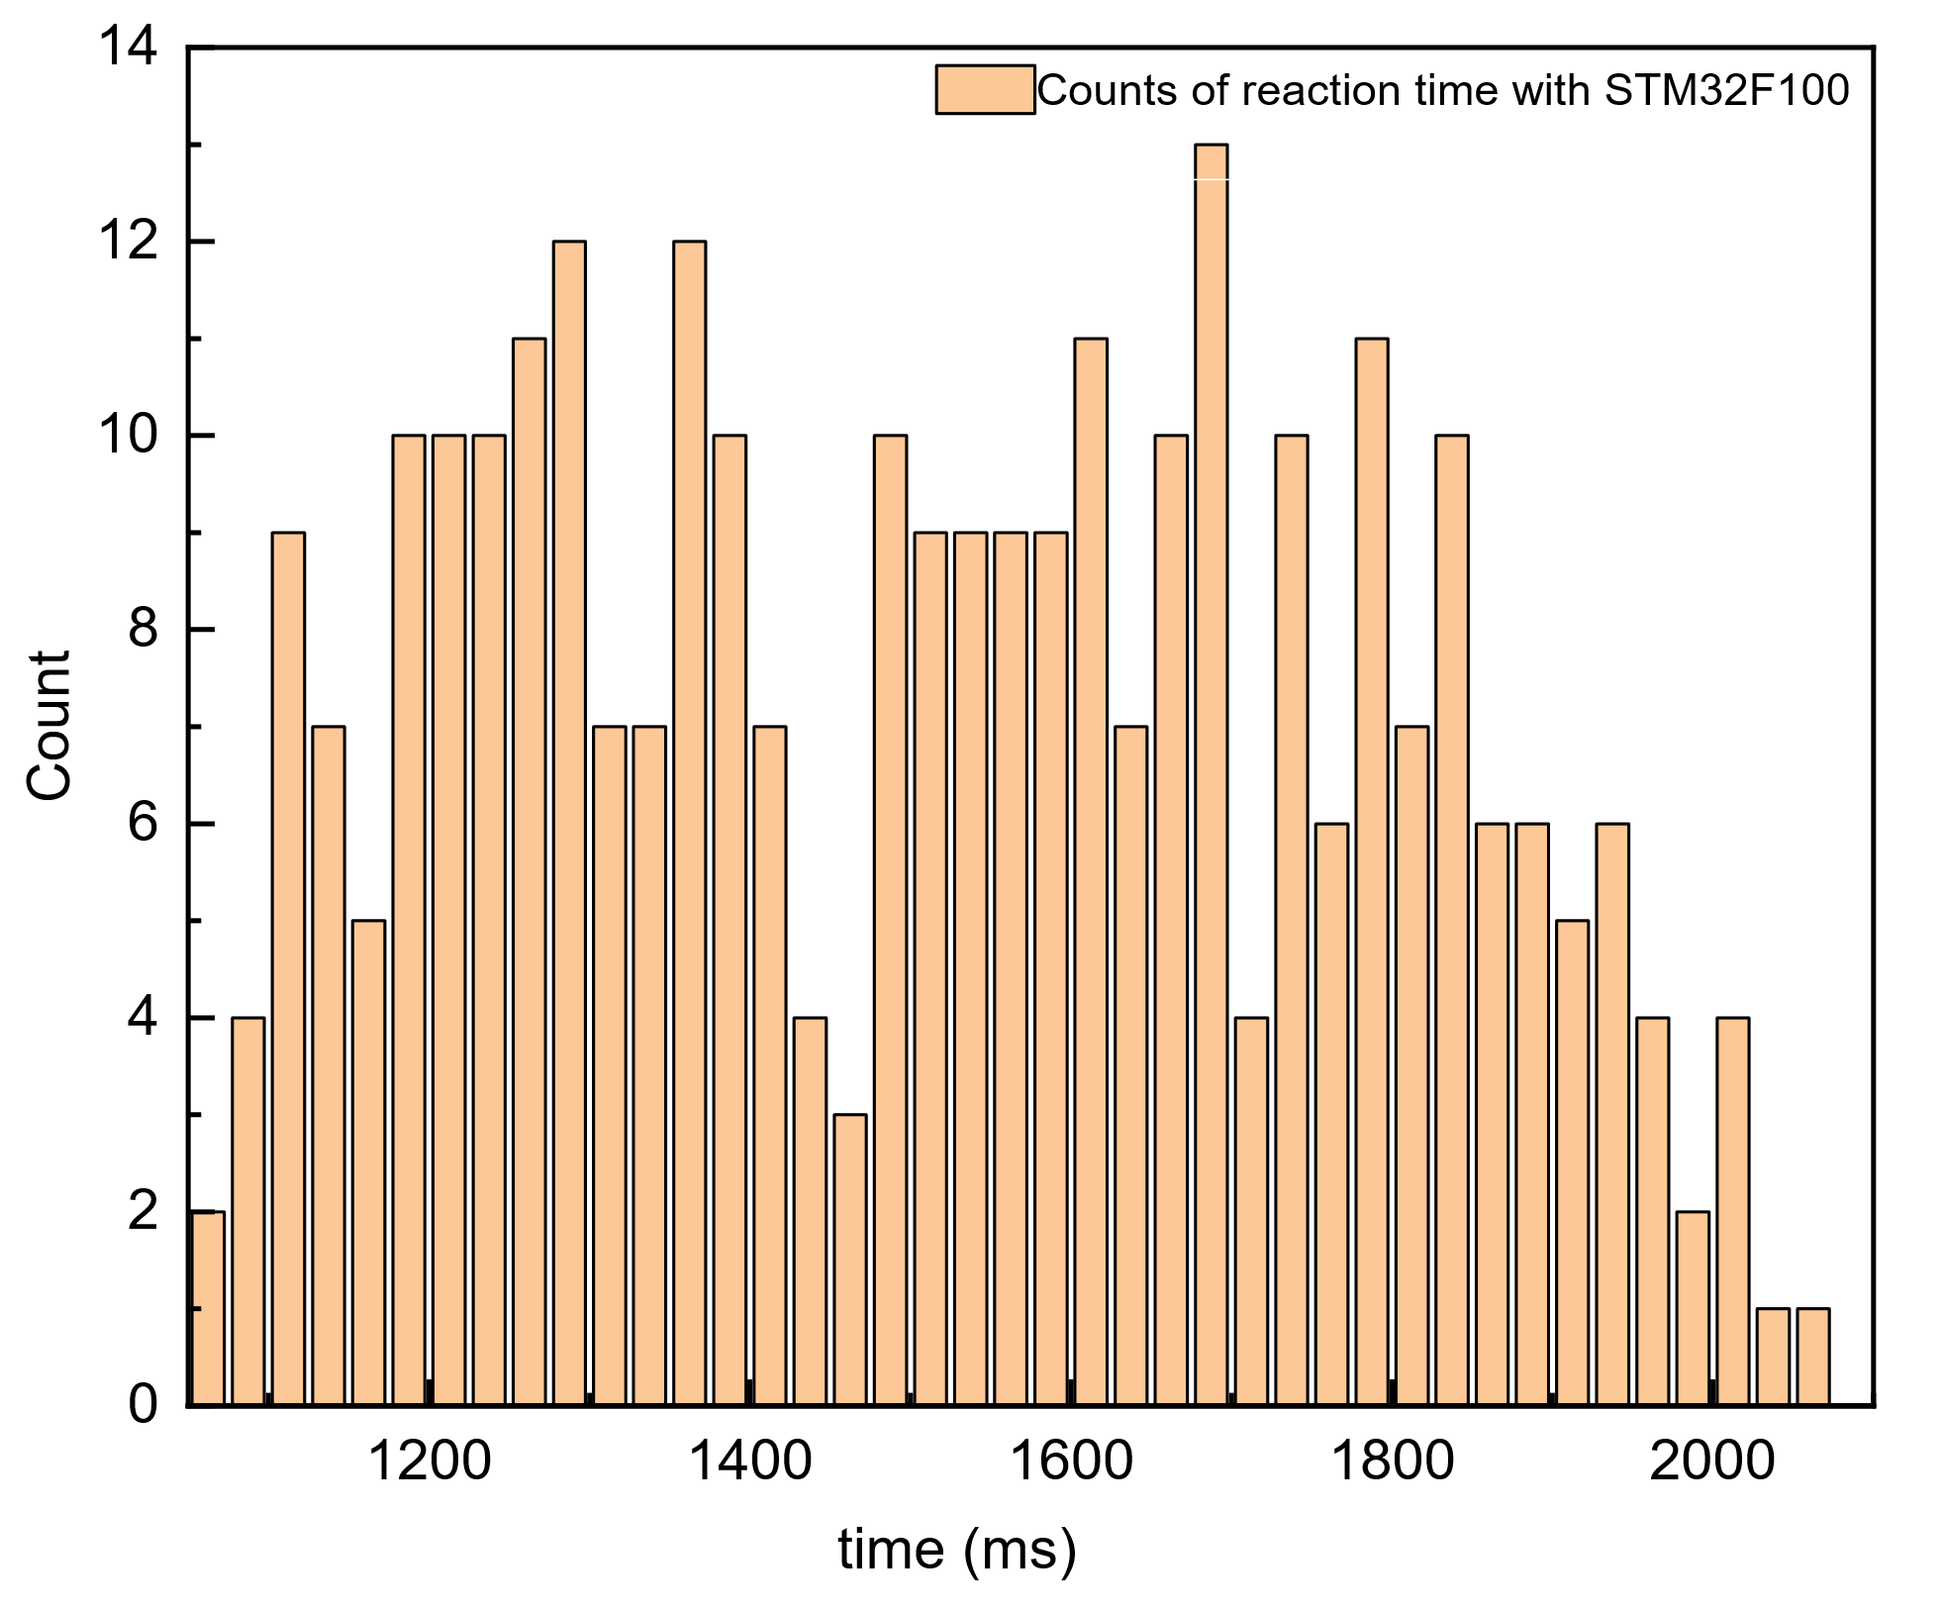
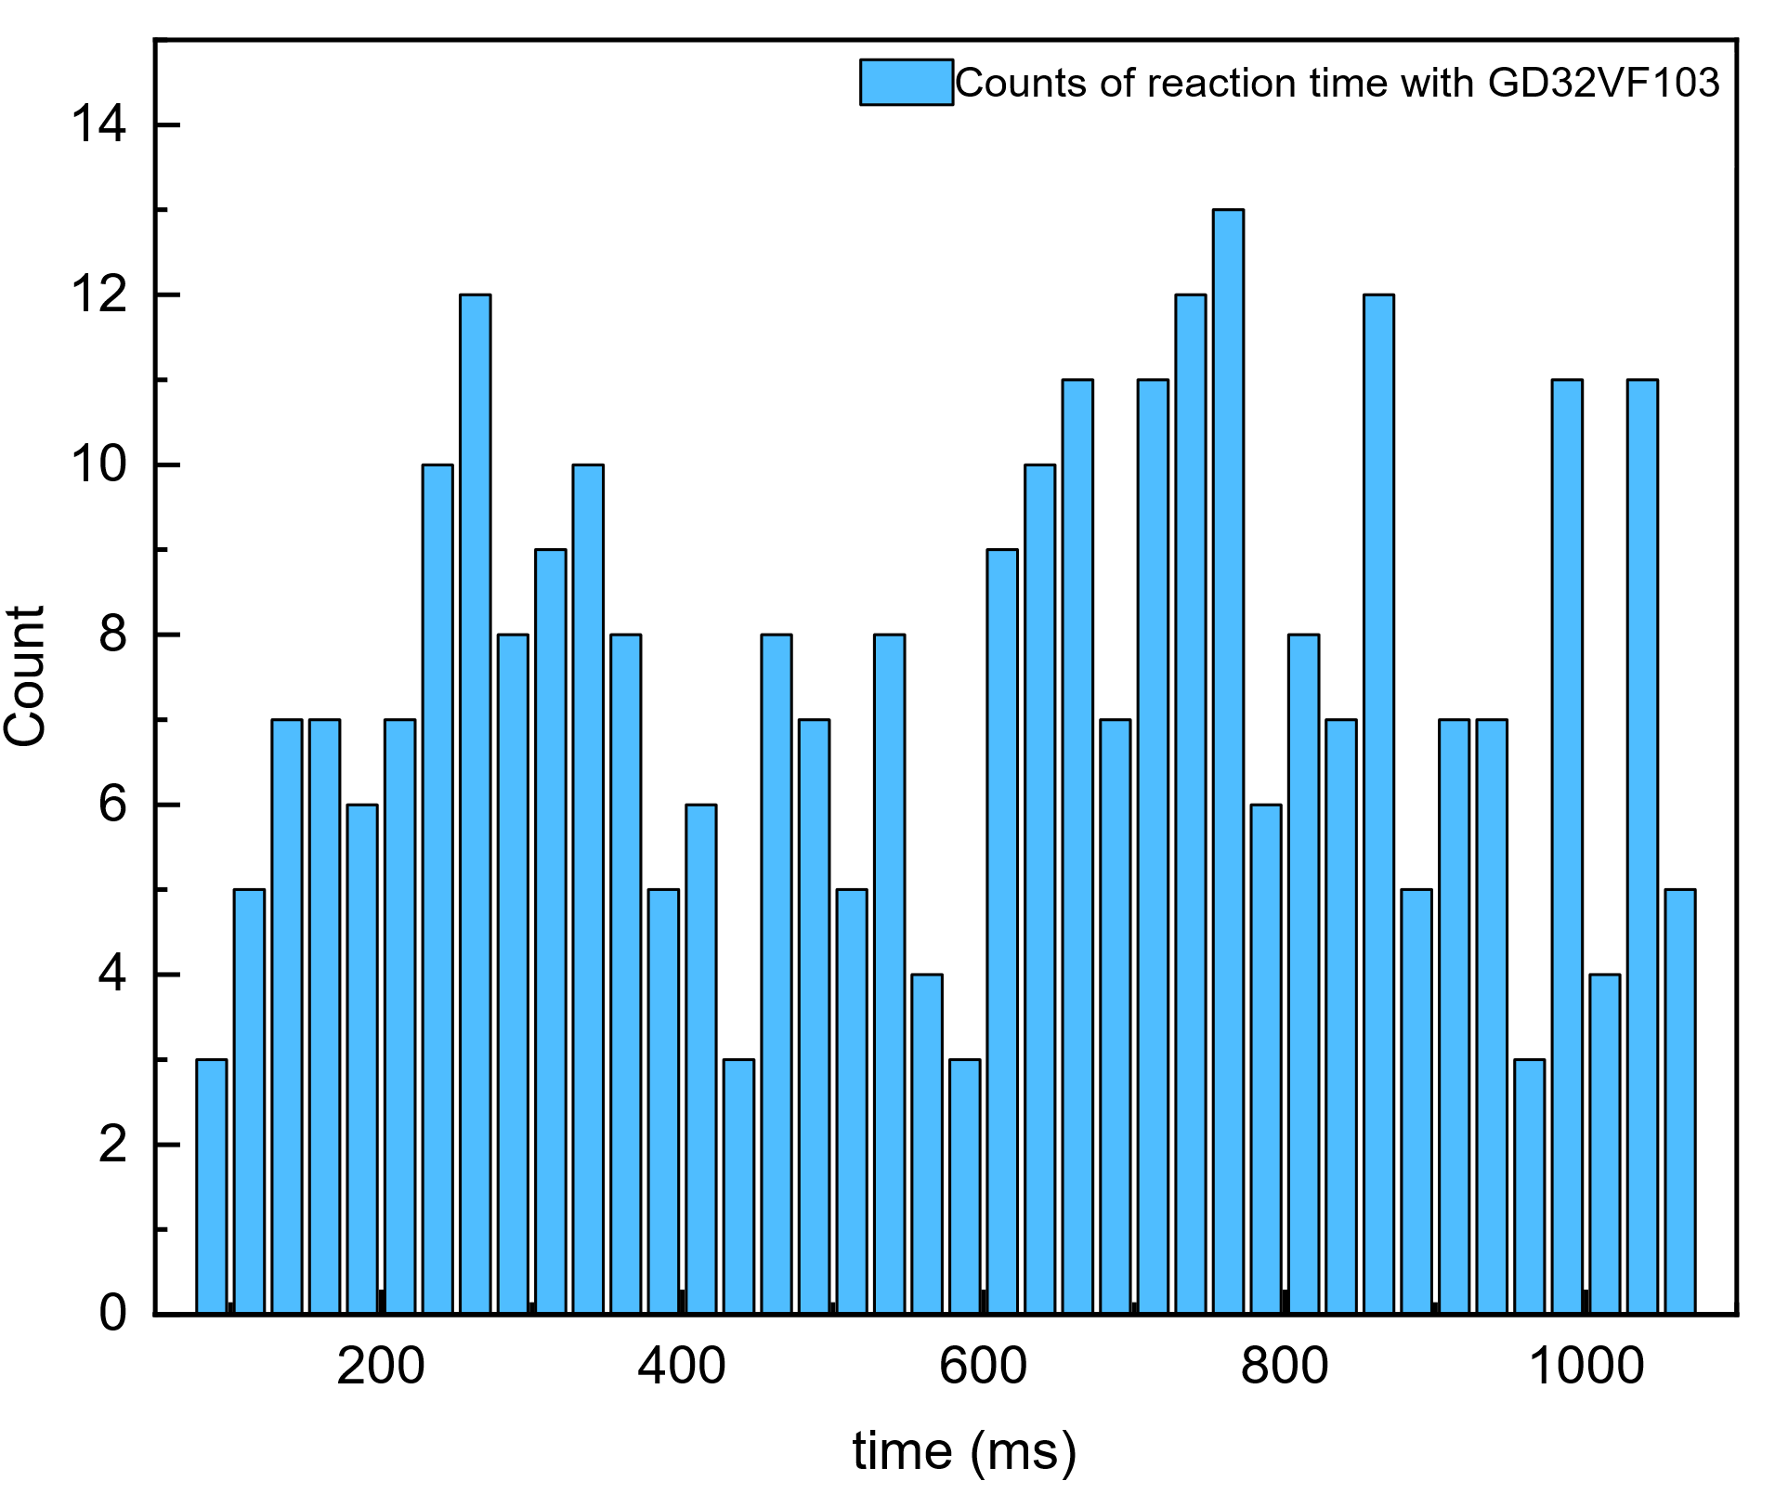
1. MMC固件开发
对比MMC固件在STM32F100和GD32VF103上运行热插拔功能的时间
响应时间：从插拔产生中断开始计时，板卡上电稳定结束计时，300次测试
reaction time | STM32F100 | GD32VF103
Mean (ms) | 1519.66447 | 586.7133333
minimum (ms) | 1072 | 84
maximum (ms) | 2067 | 1072
2

Slide 5
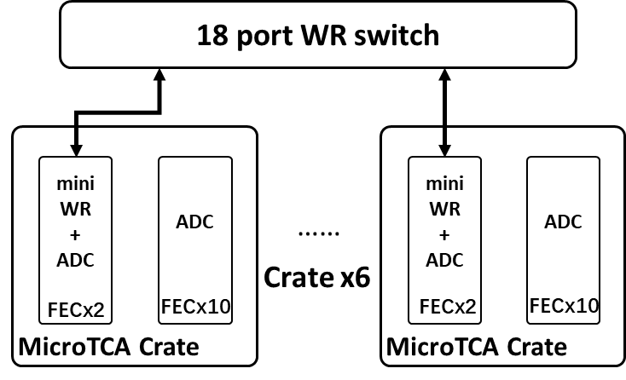
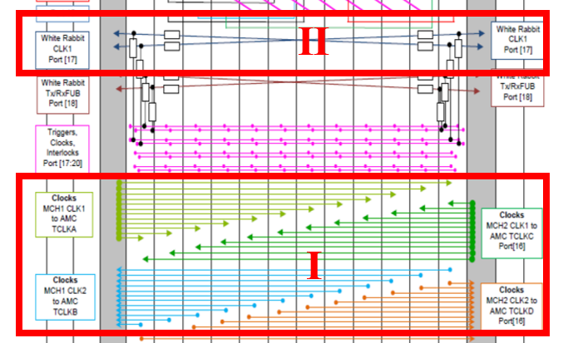
2. WR时钟测试
方案一：通过MCH控制器进行点对点扇出(CLK1 CLK2)
方案二：基于背板M－LVDS总线进行广播扇出(port 17)
Clock synchronization system structure
对于方案一，需要修改MCH配置文件时钟配置部分，实现：
• MCH1 CLK1 to AMC TCLKA
• AMC TCLKB to MCH1 CLK2
3

Slide 6
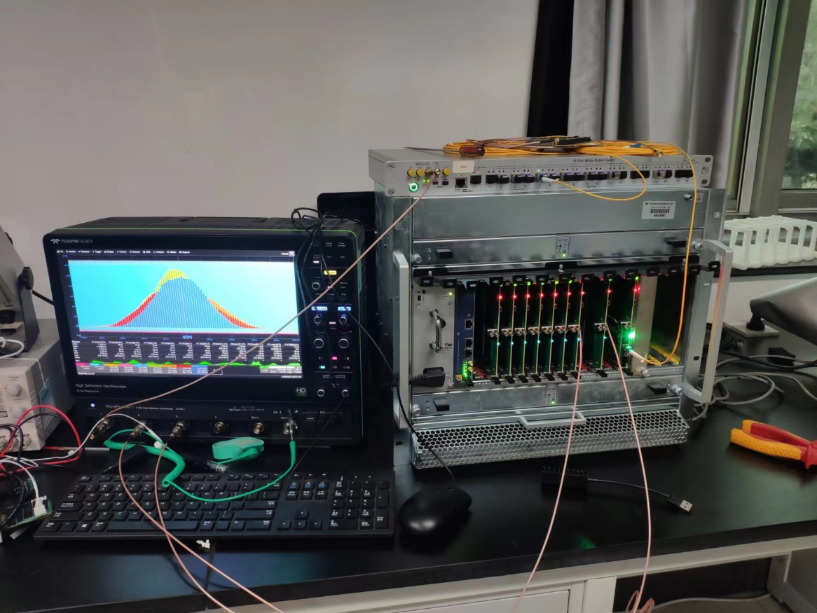
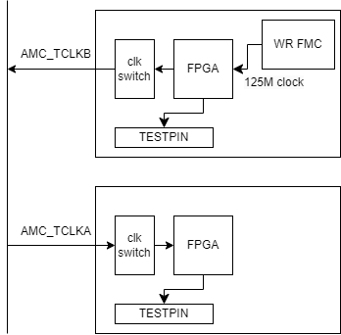
2. WR时钟测试
确定时钟测试方案
工作：
FPGA测试配置
MCU时钟配置；
python测试脚本编写
数据处理
4

Slide 7
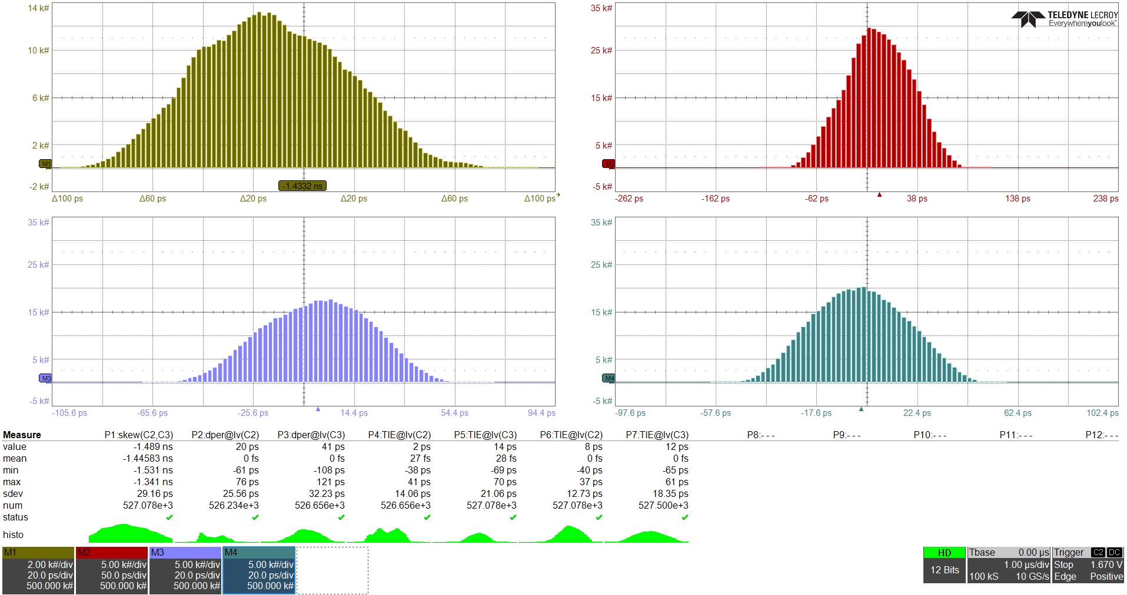
2. WR时钟测试
slot12---slot10
5

Slide 8
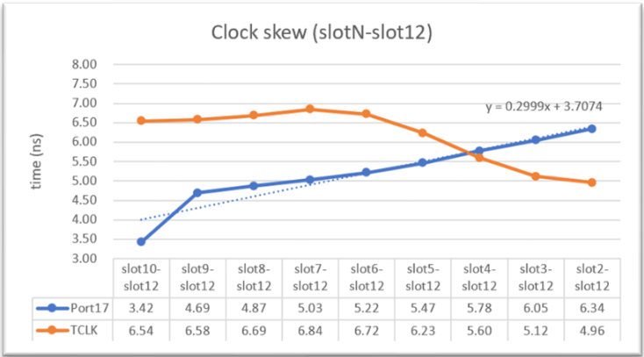
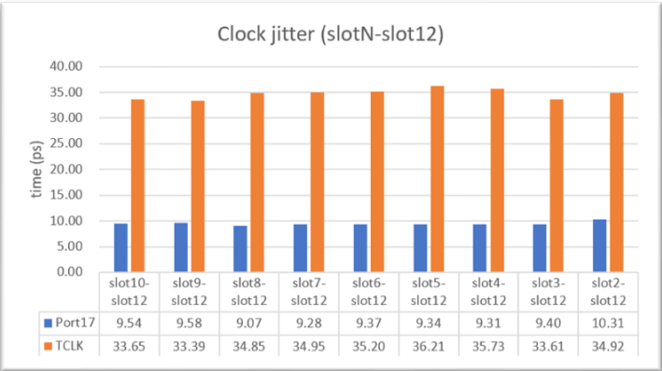
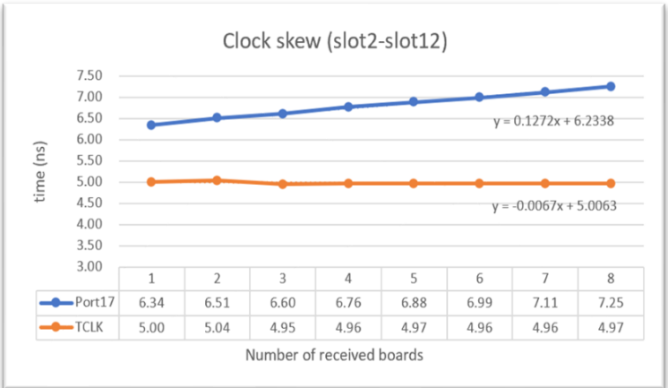
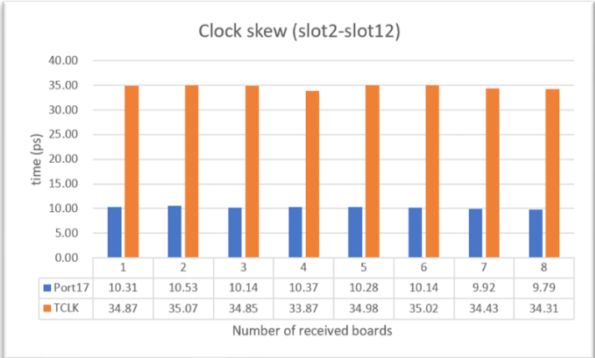
2. WR时钟测试
带有Mini-WR的AMC在 slot12 ,移动AMC接收板槽位
TCLK方案具有确定性的偏斜，但抖动更大
Port17方案具有较小的抖动，但偏斜与位置和接收器数量有关
带有Mini-WR的AMC在 slot12 ,测试的AMC接收板在slot2, 增加板卡数量
6

Slide 9
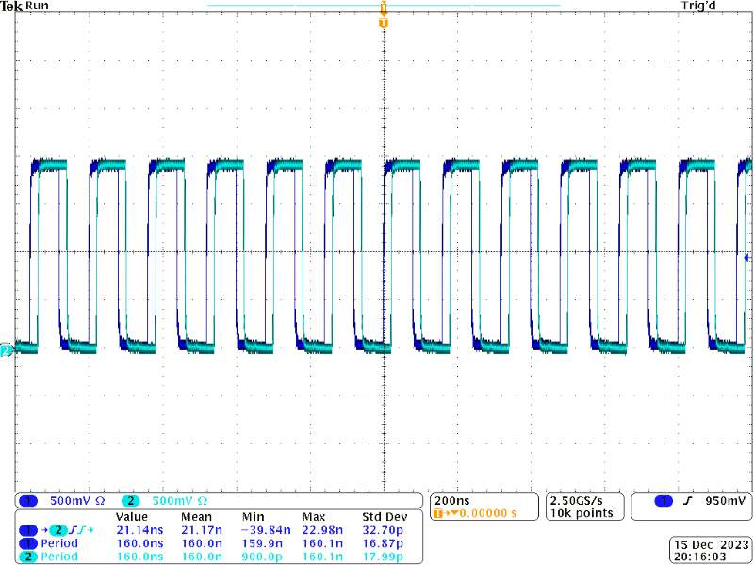
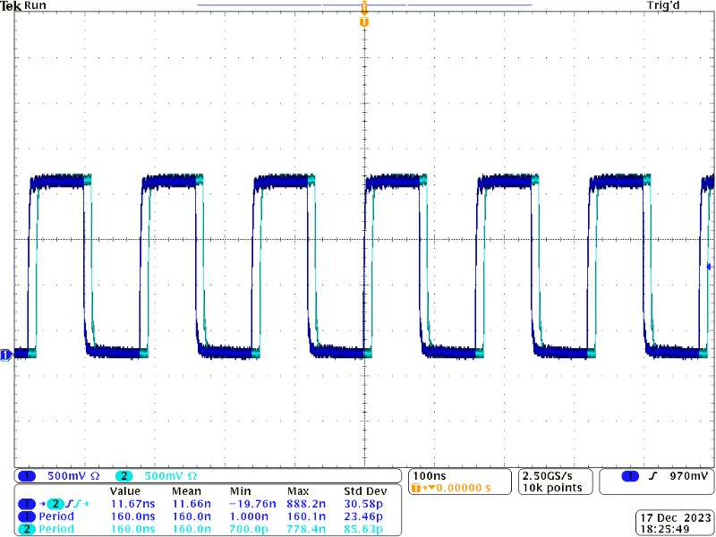
2. WR时钟测试
Slot2-slot12
TCLK: 21.14 ns Port17: 11.67 ns
7

Slide 10
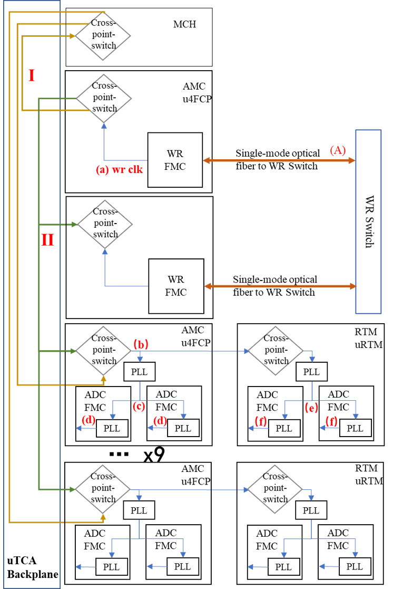
3. 下一步计划
继续时钟测试
8

Slide 11
THANKS

